Slide 1





Đề Tài: Tìm hiểu công nghệ .NET Core xây dựng website mua bán và định giá bất động sản, ứng dụng Machine Learning
Giáo viên hướng dẫn: ThS. Nguyễn Trần Thi Văn
Giáo viên phản biện: TS. Nguyễn Thiên Bảo
ThS. Trương Thị Ngọc Phượng
THÀNH VIÊN:
Phan Thanh Nam - 16110162
Nguyễn Thiên Quốc - 16110191

Slide 2

Mục tiêu
Tìm hiểu công nghệ .NET Core cùng với thư viện ML.NET.
Sử dụng ASP.NET Core với mô hình MVC để xây dựng một website demo trung gian giúp những người có nhu cầu mua, bán, thuê, cho thuê bất động sản có thể tìm được đối tác
phù hợp và có tiềm năng.
Củng cố kiến thức môn lập trình web, học máy.

Slide 3
Giới thiệu về .Net Core
ASP.NET Core là một open-source mới và framework đa nền tảng (cross-platform).
Có thể chạy trên .NET Core hoặc trên phiên bản đầy đủ của .NET Framework.
Được dựa trên một tập hợp các gói, các module hay cũng được gọi là các NuGet Packages
Notes:
Lý do sử dụng .NET Core ^{[1]}
ASP.NET Core là một open-source mới và framework đa nền tảng (cross-platform) cho việc xây dựng những ứng dụng hiện tại dựa trên kết nối đám mây, giống như web apps, IoT và backend cho mobile.
Ứng dụng ASP.NET Core có thể chạy trên .NET Core hoặc trên phiên bản đầy đủ của .NET Framework. Nó được thiết kế để cung cấp và tối ưu development framework cho những dụng cái mà được triển khai trên đám mây (clound) hoặc chạy on-promise.
Nó bao gồm các thành phần theo hướng module nhằm tối thiểu tài nguyên và chi phí phát triển, tạo được sự mềm giẻo trong việc xây dựng giải pháp. Ngoài ra có thể phát triển và chạy những ứng dụng ASP.NET Core đa nền tảng trên Windows, Mac và Linux.
Đồng thời nó đã trở thành một mã nguồn mở. Đây là một thay đổi rất lớn và quan trọng nhất của ASP.NET Core. Điều mà trước đây khó có một lập trình viên nào có thể nghĩ đến. Có lẽ đó cũng là một xu thế mà các ngôn ngữ lập trình hiện nay đang hướng tới.
Hoàn cảnh ra đời
Bản phát hành đầu tiên của ASP.NET đã xuất hiện cách đây 15 năm trước, nó là một phần của .NET Framework. Từ đó, hàng triệu lập trình viên đã sử dụng nó để xây dựng những ứng dụng web tuyệt vời, và trên những năm đó Microsoft đã phát triển thêm nhiều tính năng mới.
ASP.NET Core có một số thay đổi kiến trúc lớn, đó là kết quả của việc học hỏi rất nhiều từ các framework module hóa khác. ASP.NET Core không còn dựa trên System.Web.dll nữa. Nó được dựa trên một tập hợp các gói, các module hay cũng được gọi là các NuGet Packages. Điều này cho phép bạn tối ưu ứng dụng của bạn để chỉ bao gồm những packages nào cần thiết. Lợi ích của nó là giúp cho ứng dụng nhỏ hơn, bảo mật chặt chẽ hơn, giảm sự phức tạp, tối ưu hiệu suất hoạt động và giảm chi phí, thời gian cho việc phát triển.
Với ASP.NET Core, chúng ta đạt được những nền tảng cải tiến dưới đây:
Hợp nhất việc xây dựng web UI và web APIs.
Tích hợp những client-side frameworks hiện đại và những luồng phát triển.
Hệ thống cấu hình dựa trên môi trường đám mây thật sự.
Dependency injection được xây dựng sẵn.
HTTP request được tối ưu nhẹ hơn.
Có thể host trên IIS hoặc self-host trong process của riêng bạn.
Được xây dựng trên .NET Core, hỗ trợ thực sự app versioning.
Chuyển các thực thể, thành phần, module như những NuGet Packages.
Những công cụ mới để đơn giản hóa quá trình phát triển web hiện đại.
Xây dựng và chạy đa nền tảng (Windows, Mac và Linux).
Mã nguồn mở và tập trung vào cộng đồng.
Yêu cầu: Visual Studio bản 2017 15.9 hoặc cao hơn

Slide 4

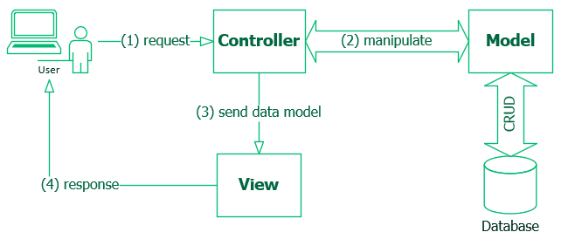
Giới thiệu về mô hình MVC
Notes:
Mô hình MVC là viết tắt của Model – View – Controller. Trong đó Controller chính là trái tim của ứng dụng:
+ Controller sẽ chịu trách nhiệm nhận các request được gửi lên từ người dùng, sau đó sẽ xử lý và điều hướng dữ liệu trả về.
+ View đảm nhận công việc đơn giản hơn, nó chỉ có một nhiệm vụ duy nhất là chứa mã giao diện hoặc nhận dữ liệu trả về từ Controller.
+ Model thì chịu trách nhiệm tương tác với cơ sở dữ liệu, có thể là thực thi truy vấn thông thường hoặc trả về dữ liệu dạng đóng gói cho Controller xử lý và điều hướng.
MVC cho phép phát triển ứng dụng nhanh chóng. Chúng ta có thể tạo một Model trước và chuyển thông tin này cho nhóm phát triển giao diện người dùng. Họ có thể bắt đầu implement phần View song song với đội Back-end implement Controller và logic để phát triển nhanh hơn.
+Giảm độ phức tạp của code.
+Tăng khả năng tái sử dụng.
+Giảm bớt sự phụ thuộc trong code, dễ bảo trì, dễ nâng cấp hơn.

Slide 5

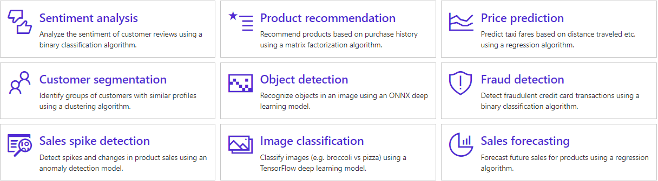
Thư viện ML.NET
Algorithm | Properties | Trainers
Light gradient boosted machine | Fastest and most accurate of the binary classification tree trainers. Highly tunable | LightGbmBinaryTrainer LightGbmMulticlassTrainer LightGbmRegressionTrainer LightGbmRankingTrainer
Fast tree | Use for featurized image data. Resilient to unbalanced data. Highly tunable | FastTreeBinaryTrainer FastTreeRegressionTrainer FastTreeTweedieTrainer FastTreeRankingTrainer
Fast forest | Works well with noisy data | FastForestBinaryTrainer FastForestRegressionTrainer
Generalized additive model (GAM) | Best for problems that perform well with tree algorithms but where explainability is a priority | GamBinaryTrainer GamRegressionTrainer
Notes:
BUILD là sự kiện các nhà phát triển thường niên của Microsoft, điều này làm cho các sản phẩm liên quan đến các nhà phát triển như Visual Studio và .NET trở thành chủ đề không thể thiếu của chương trình. ML.NET 0.1 đã được giới thiệu vào năm ngoái tại sự kiện BUILD 2018 và sau quá trình 1 năm cũng vào sự kiện BUILD 2019, ML.NET được công bố tiếp phiên bản 1.0.
ML.NET là một framework mã nguồn mở và đa nền tảng chạy trên Windows, macOS và Linux. Phiên bản ML.NET nội bộ đã được chính Microsoft sử dụng trong gần một thập kỷ qua. Những sản phẩm có dấu chân của ML.NET phải kể đến như Design Ideas của Powerpoint, Windows Hello, PowerBI Key Influencers, và Azure Machine Learning.
Framework này giúp cho các nhà phát triển .NET có thể truy cập vào những thư viện cần thiết, để họ có thể xây dựng AI trong các ứng dụng của họ thông qua các mô hình máy học tùy chỉnh. ML.NET cho phép các nhà phát triển tạo và sử dụng các mô hình máy học tập trung vào các kịch bản mục tiêu như phân tích tình cảm, phân loại vấn đề, dự báo, đề xuất, phát hiện gian lận, phân loại hình ảnh, v.v... ML.NET được đóng gói sẵn với một bộ các biến thể để xử lý dữ liệu, thuật toán ML, kiểu dữ liệu ML và các extensions..., cung cấp khả năng truy cập vào TensorFlow cho các tình huống deep learning và ONNX, cùng với các thứ khác.
Ngoài ra, Microsoft đang giới thiệu các tính năng ML mới và các công cụ trong Visual Studio. Automated Machine Learning (AutoML) (được cung cấp một bộ dữ liệu) sẽ tự động tìm ra các thuật toán tốt nhất để xây dựng các mô hình hoạt động tốt nhất. Bạn có thể tận dụng AutoML trong ML.NET bằng giao diện UI hoặc command line của ML.NET, ML.NET Model Builder (một extension của Visual Studio) hoặc bằng cách sử dụng trực tiếp AutoML API.
Decision tree:
Việc quan sát, suy nghĩ và ra các quyết định của con người thường được bắt đầu từ các câu hỏi. Machine learning cũng có một mô hình ra quyết định dựa trên các câu hỏi. Mô hình này có tên là cây quyết định (decision tree).
+ Light GBM là một khung tăng cường độ dốc sử dụng thuật toán học dựa trên cây.
+ Khả năng phục hồi dữ liệu không cân bằng. Điều chỉnh cao

Slide 6
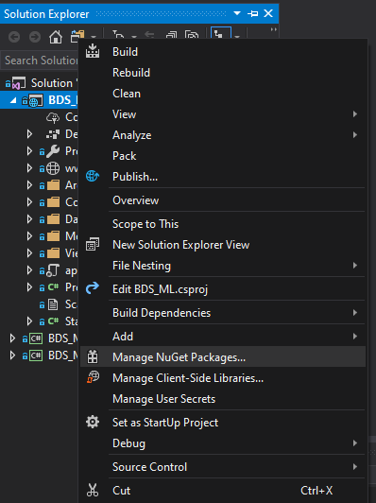
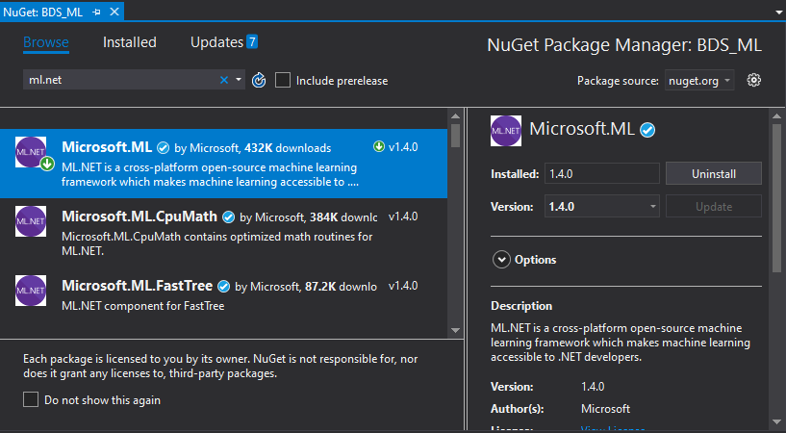
Giải quyết Machine Learning với ML.NET

Slide 7
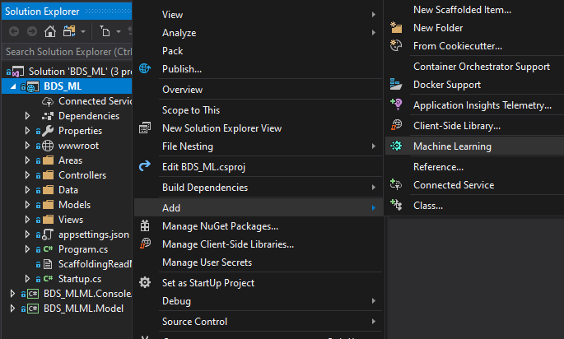
Giải quyết Machine Learning với Microsoft.ML

Slide 8
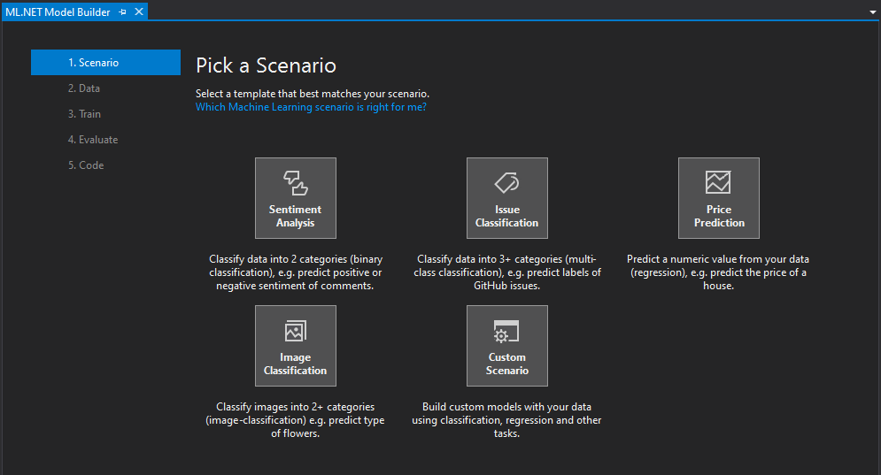
Giải quyết Machine Learning với Microsoft.ML

Slide 9
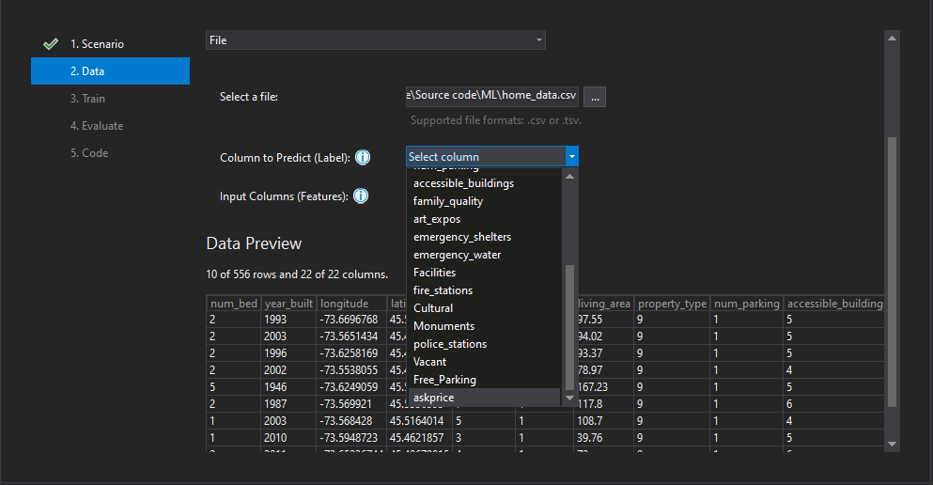
Giải quyết Machine Learning với Microsoft.ML

Slide 10
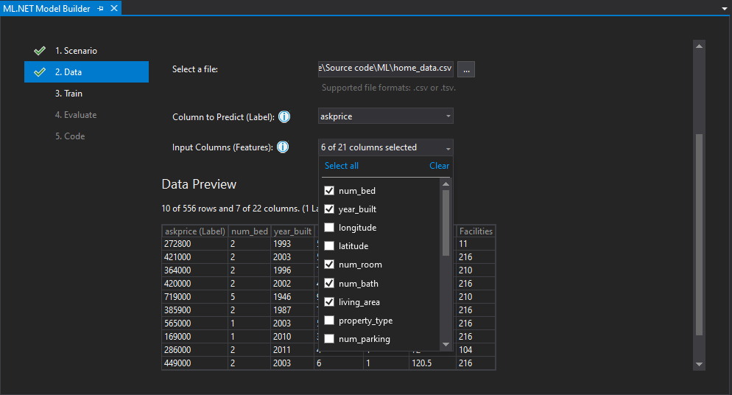
Giải quyết Machine Learning với Microsoft.ML

Slide 11
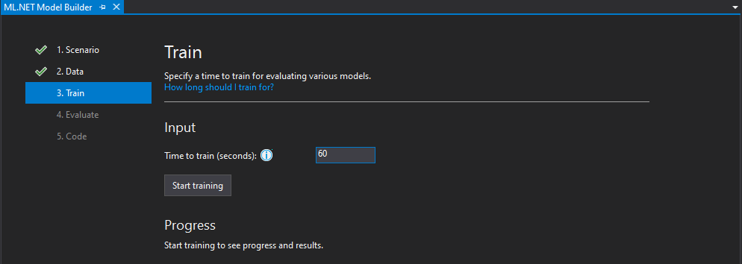
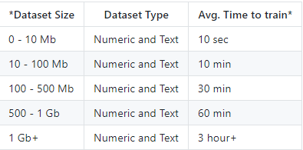

Slide 12
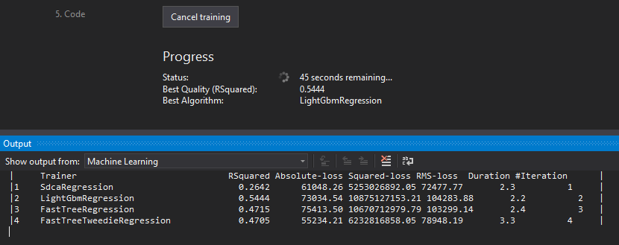
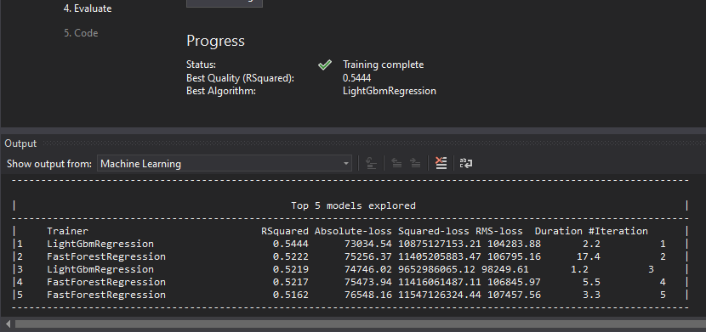
Notes:
Hệ số xác định (coefficient of determination) thường ký hiệu là R², một con số thống kê tổng hợp khả năng giải thích của một phương trình. Nó biểu thị tỷ lệ biến thiên của biến phụ thuộc do tổng mức biến thiên của các biến giải thích gây ra và được tính bằng công thức: R^2 = 1 – Ee^2/Ey^2 (Ee^2 là tổng các bình phương của phần dư và Ey^2 là tổng các bình phương của biến độc lập). Như vậy, R² phải nằm giữa 0 và 1. Khi R² càng gần 0, khả năng giải thích càng kém và điều ngược lại sẽ đúng khi các giá trị của nó tiến dần tới 1.

Slide 13
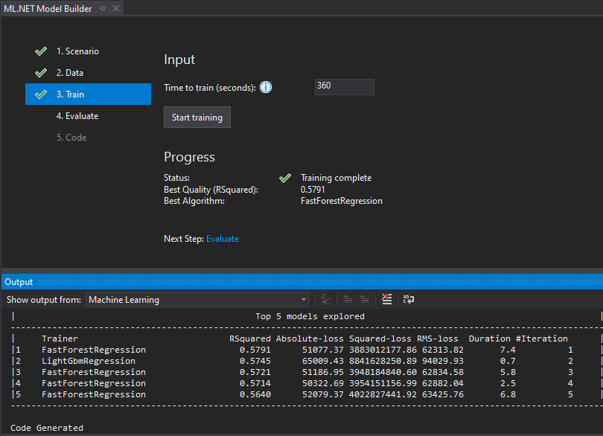
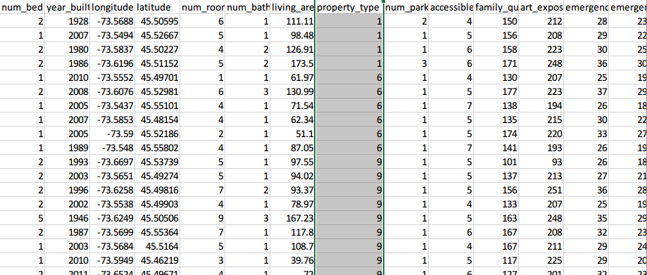

Slide 14
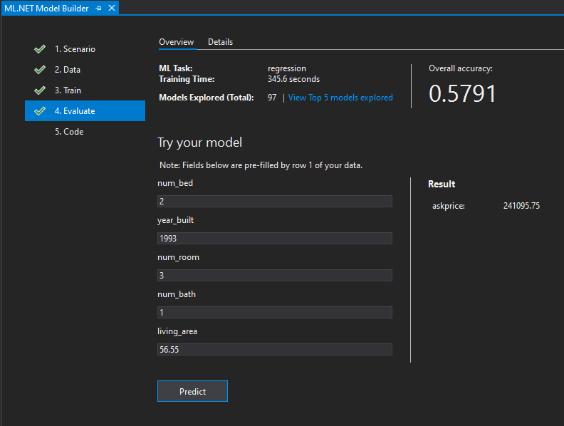

Slide 15
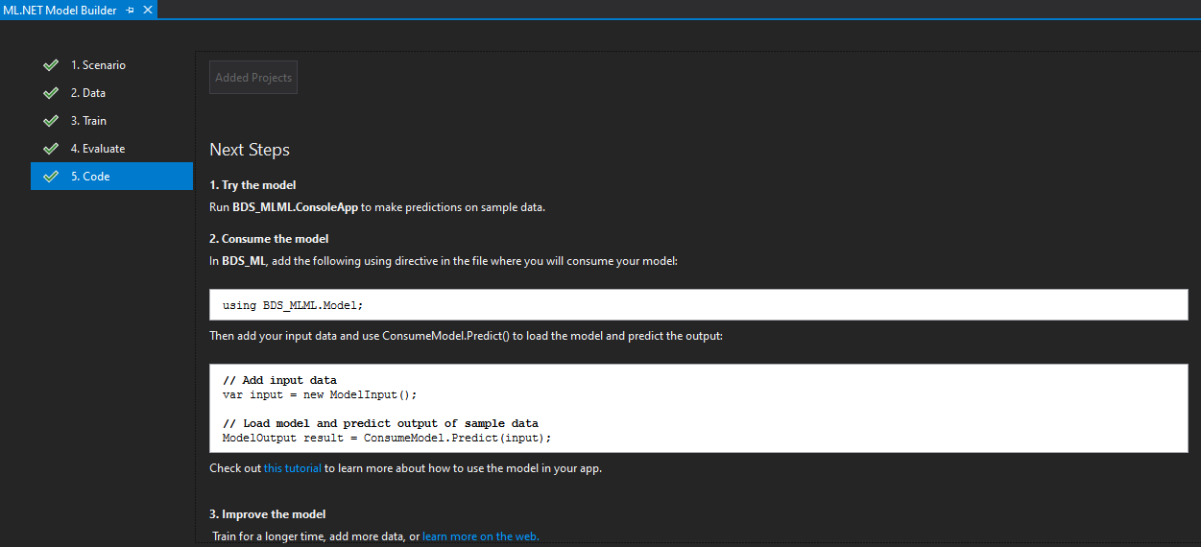

Slide 16
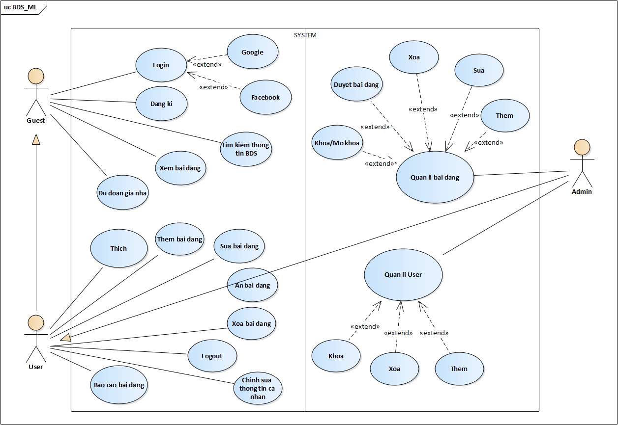

Lược đồ Use Case

Slide 17
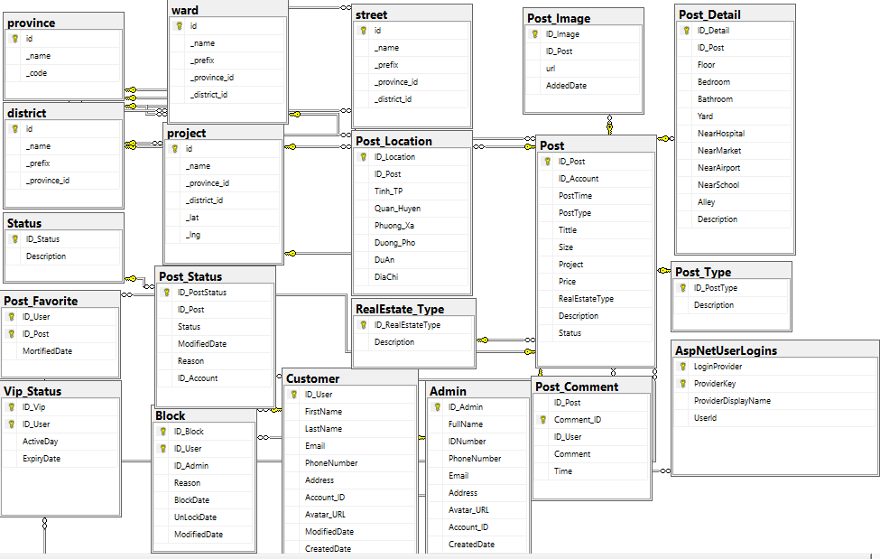
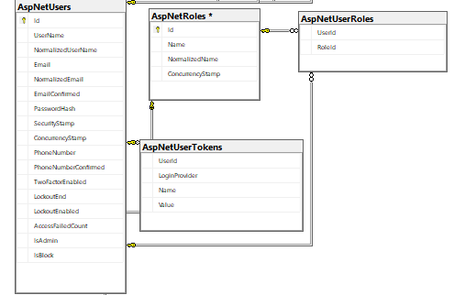

Cơ Sở Dữ Liệu

Slide 18




Các chức năng đã cài đặt
Trang Chủ:
Hiển thị bài đăng
Chức năng tìm kiếm
Chức năng đăng bài
Demo định giá
Trang Admin:
Quản lý tài khoản khách hàng
Quản lý bài đăng
Trang User:
Quản lý bài đăng cá nhân
Trang Quản Lí Cá Nhân:
Thay đổi thông tin cá nhân
Thay đổi mật khẩu
Thay đổi ảnh đại diện
Thêm cách thức đăng nhập

Slide 19

Kết Luận
Kết quả đạt được:
Hiểu được cấu trúc, cách hoạt động, phát triển web trên nền tảng NET Core.
Dựng demo website Bất động sản với những chức năng cơ bản.
Demo về dự đoán với thư viện ML.NET.
Ưu điểm:
Nền tảng công nghệ mới hỗ trợ cho việc trải nghiệm ổn định, chính xác, an toàn,…
Website có giao diện thân thiện, đơn giản, dễ sử dụng.
Nhược điểm:
CSDL chưa được ràng buộc chặt chẽ
Website chưa được tối ưu, kiểm tra các lỗi phát sinh khi vận hành.

Slide 20

Hướng phát triển
Phát triển thêm phần thương mại điện tử (nhận thanh toán trung gian, nạp vip,…)
Phát triển thêm phần học máy từ demo (dự đoán trong khu vực,
Có dataset tại VN,…).
Phát triển tính năng bình luận, chia sẻ, tương tác cung – cầu,…
Phát triển thêm cho tính năng báo cáo bài đăng sai phạm.
Hiện thị bất động sản trên bản đồ.

Slide 21
Tài Liệu Tham Khảo
1. ASP.NET Core là gì? (2019, August 16). Retrieved from https://topdev.vn/blog/asp-net-core-la-gi/
2. Hướng dẫn Java Design Pattern ? MVC (Lập trình Java). (2019, 2). Retrieved from https://gpcoder.com/5160-huong-dan-java-design-pattern-mvc/
3. http://gamestudio.vn/tin-tuc/20-tin-cong-nghe/microsoft-dua-visual-studio-len-trinh-duyet-gioi-thieu-net-5-phat-hanh-mlnet-10-windows-terminal-va-wsl-2-1676.html
4. James McCaffrey (2018-12-19). "ML.NET: The Machine Learning Framework for .NET Developers". MSDN Magazine Connect() Special Issue 2018. Retrieved 2019-01-09.

Slide 22
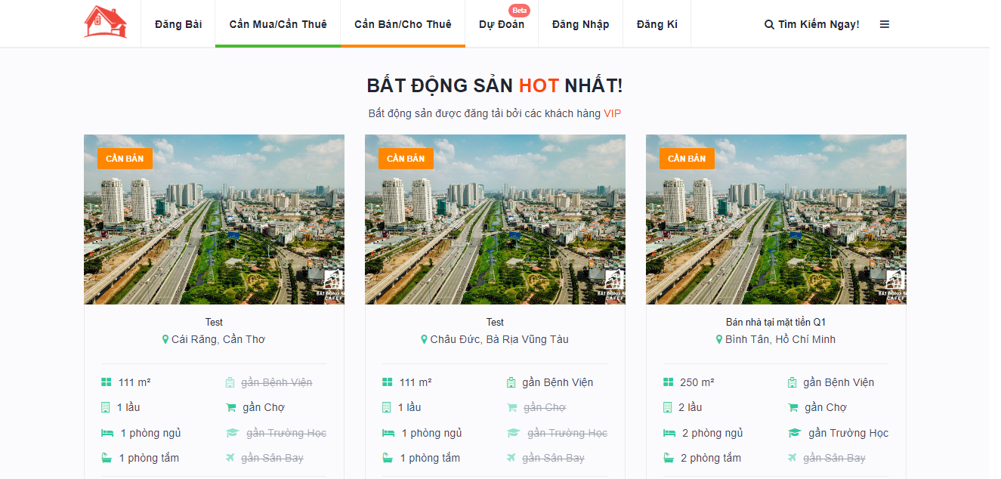

Slide 23
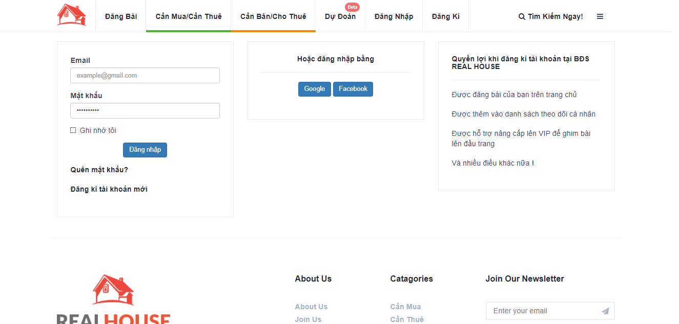

Slide 24
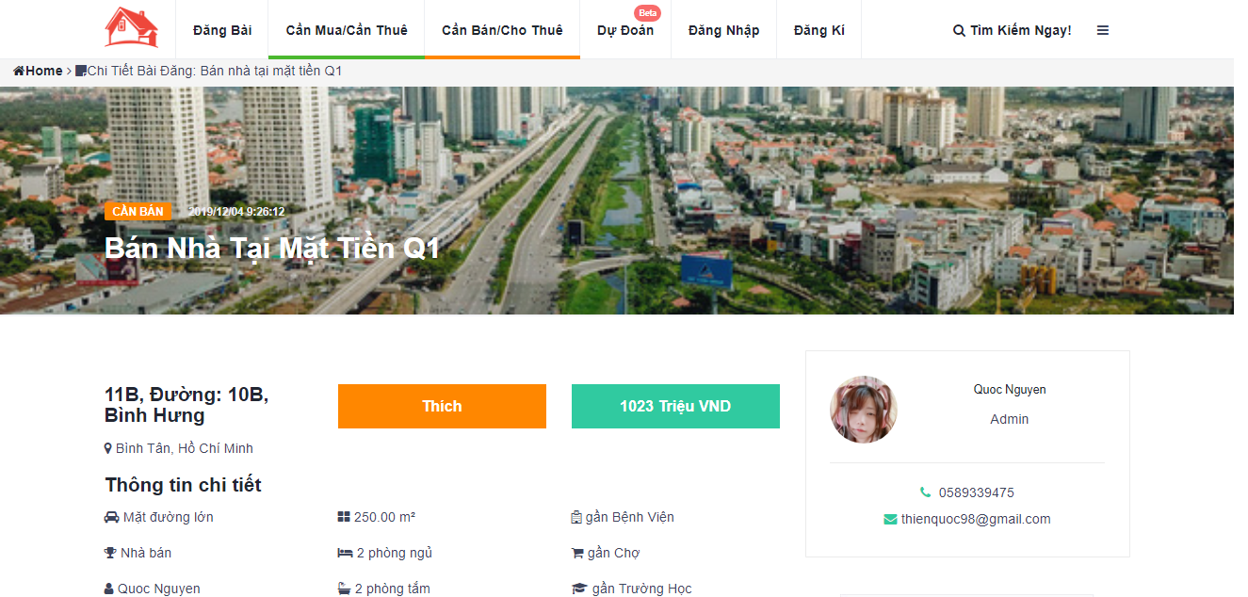

Slide 25
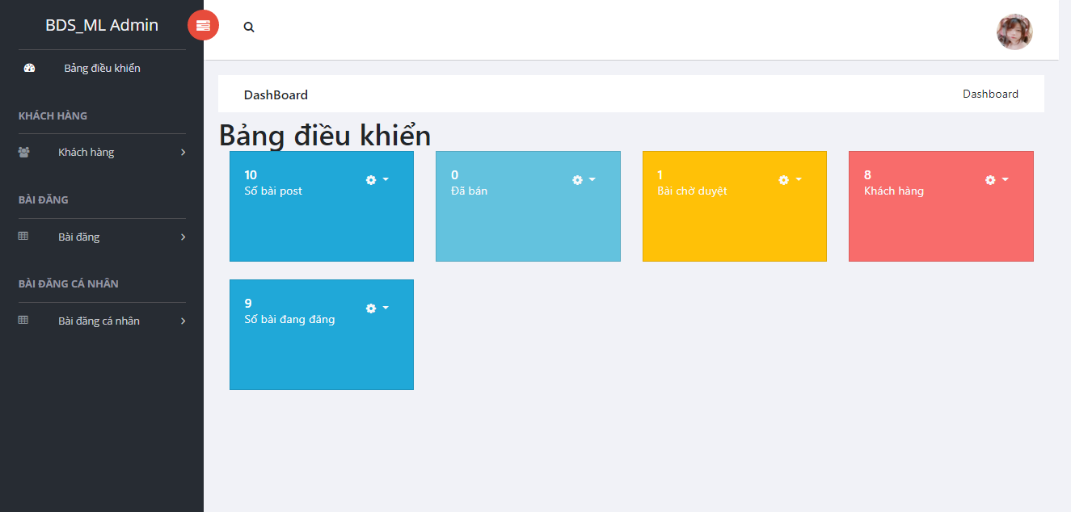

Slide 26
